Slide 1
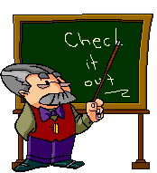
Учиться можно
только весело.
Чтобы переваривать
знания,
надо поглощать
их с аппетитом.
А.Франс

Slide 2
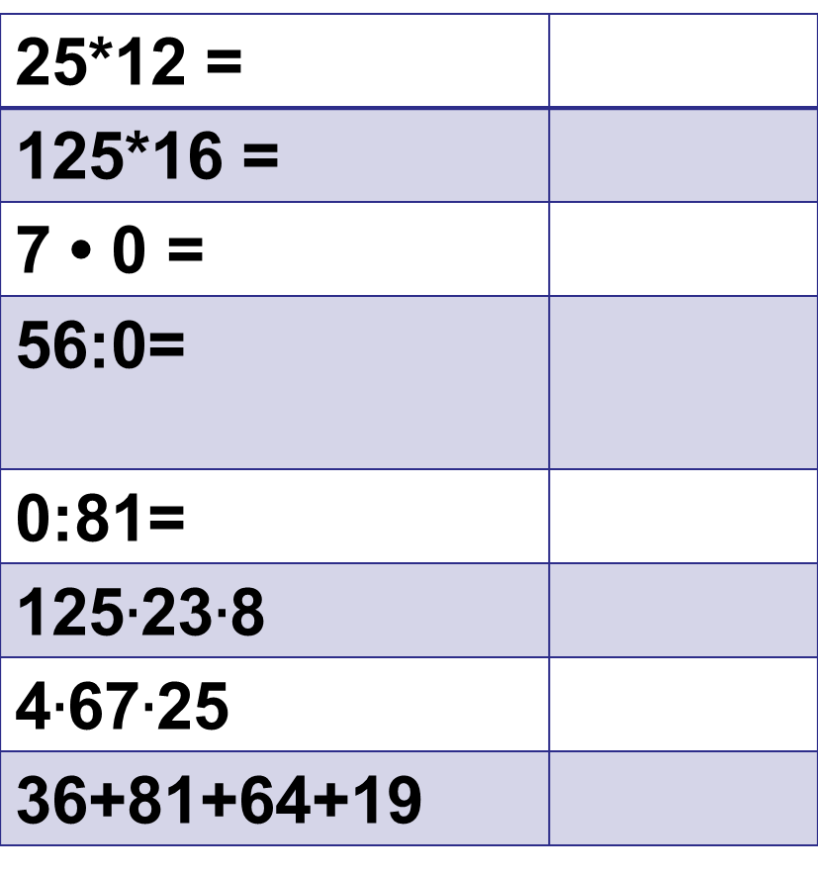
Разминка
25*12 =
125*16 =
7 • 0 =
56:0=
0:81=
125$∙$23$∙$8
4$∙$67$∙$25
36+81+64+19
300
2000
0
На 0 делить нельзя
0
23000
6700
200

Slide 3
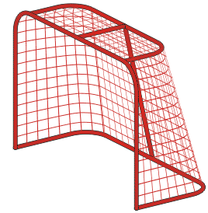


Угол

Slide 4
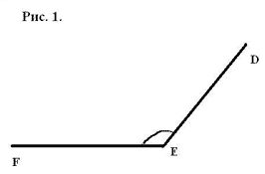
Назовите данный угол тремя разными способами:

Slide 5
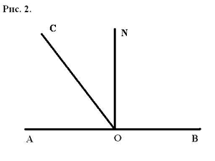
Назовите все углы на рисунке и
определите их вид.

Slide 6
СРАВНЕНИЕ и
ИЗМЕРЕНИЕ
УГЛОВ.
НАУЧИТЬСЯ
СРАВНИВАТЬ
УГЛЫ И
ИЗМЕРЯТЬ УГЛЫ

Slide 7
Единица измерения-
геометрическая фигура, величину которой мы примем за единицу.
Новый инструмент для измерения.
Научиться пользоваться этим инструментом для измерения величины угла.

Slide 8
Алгоритм измерения величины угла
1)Вершину угла совместим с центром транспортира.
2)Одну из сторон угла совместим с началом отсчёта на шкале транспортира.
3)Другая сторона угла укажет
величину угла в градусах.

Slide 9

Самостоятельная работа исследовательского характера
Цель: выявить взаимосвязь между величиной угла и видами угла.

Slide 10
ВЫВОДЫ
развернутый угол равен 180°;
прямой угол равен 90°
(половина развернутого угла);
острый угол меньше 90°;
тупой угол больше 90°, но меньше 180°.

Slide 11

Задание: Какой угол образуют часовая и минутная стрелки часов: а) в 3 ч; г) в 6 ч; б) в 5 ч; д) в 2 ч 30 мин; в) в 10 ч; е) в 5 ч 30 мин?

Slide 12
Домашнее задание.
Обязательный уровень: №264, 282
Повышенный уровень: №279
Творческий уровень: вырезать из цветной бумаги треугольник и измерить его углы.

Slide 13
Рефлексия.
Какие цели ставили?
Достигли ли вы этой цели?
В чём испытали затруднение?
Над чем стоит поработать?

Slide 14
СПАСИБО
ЗА
ВНИМАНИЕ!!!

Slide 15
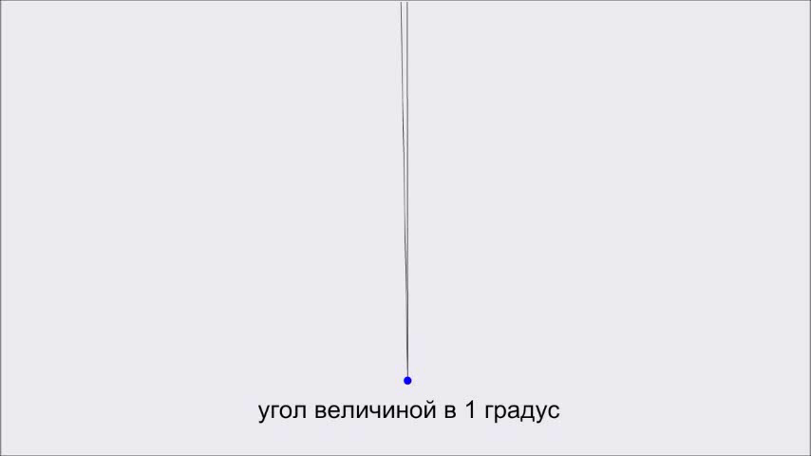

Slide 16
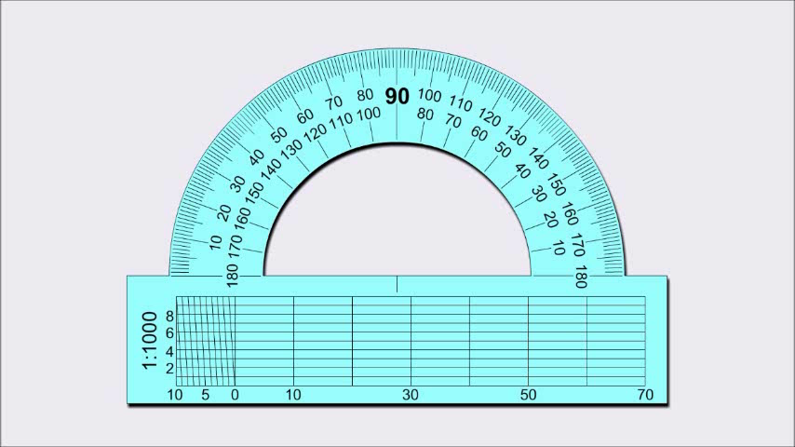

Slide 17
